Slide 1
Государственная инспекция Забайкальского края
Итоговая защита
Дашибалов Баясхалан Александрович
Начальник Государственной инспекции Забайкальского края

Slide 2
Оптимизация процесса запроса пояснений у контролируемых лиц
Проект:

Slide 3
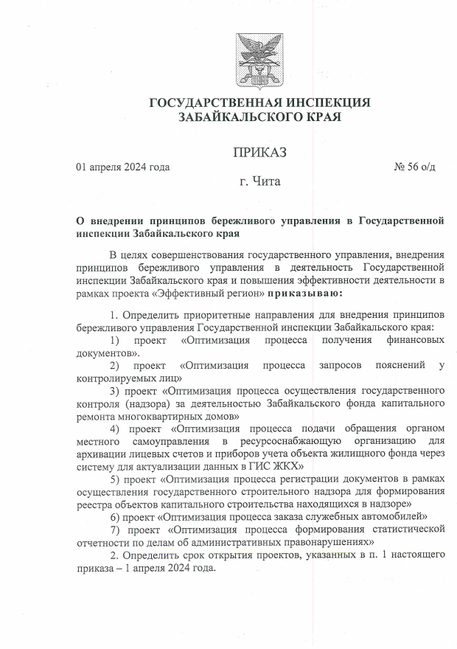
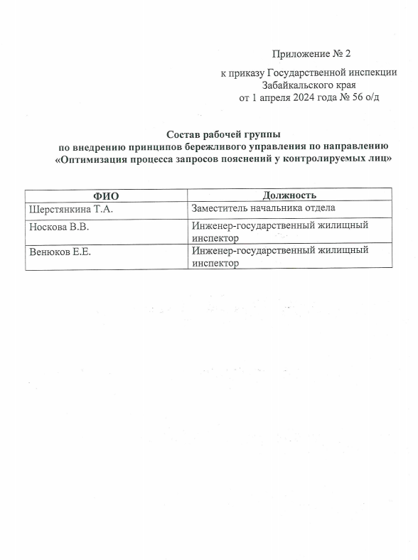
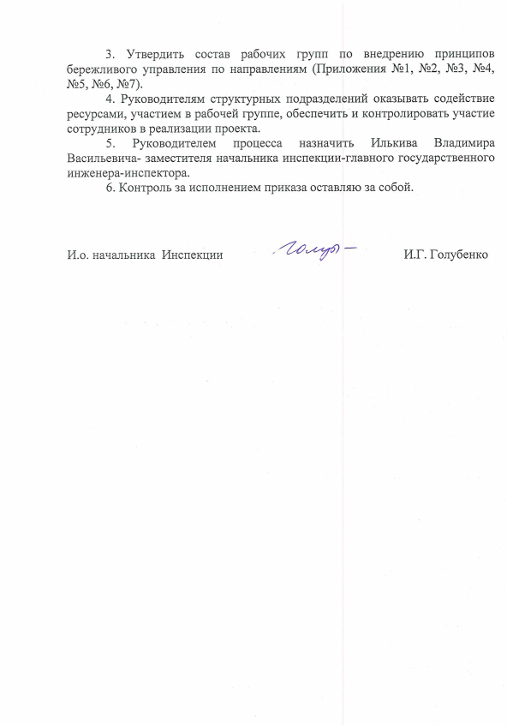
Организационно-распорядительные документы

Slide 4
Организационно-распорядительные документы

Slide 5
Команда проекта: Руководитель процесса: - начальник отдела организационного, документационного обеспечения и информатизации – Зеликова Людмила Олеговна Руководитель проекта: - заместитель начальника отдела жилищного надзора и лицензионного контроля Шерстянкина Татьяна Алексеевна Команда проекта: - инженер – государственный жилищный инспектор Носкова Виктория Вячеславовна - инженер- государственный жилищный инспектор Венюков Евгений Евгеньевич

Slide 6
Паспорт проекта

Slide 7
Карта текущего состояния процесса запросов пояснений у контролируемых лиц

Slide 8
Текущие проблемы
Перечень проблем, выявленных в ходе составления карты текущего состояния процесса направления запросов пояснений контролируемым лицам.
1. Перебои с техническим оборудованием.
2. Затраты времени на поиск почтового адреса контролируемого лица.
3. Затраты времени на перемещение из кабинета в кабинет.
4. Затраты денежных средств на конверты и марки.
5. Брак (траты бумаги, время на правки).
6. Неполучение почтовых отправлений контролируемыми лицами.

Slide 9
Идеальная карта процесса запроса пояснений у контролируемых лиц

Slide 10
Карта целевого процесса запроса пояснений у контролируемых лиц

Slide 11
Пирамида проблем
Федеральный уровень
Региональный уровень
6
5
Уровень организации
2
4
3
1

Slide 12
Подготовка к плану действий
Как мы хотим повлиять на выявленные при картировании текущего состояния проблемы в рамках текущего проекта?
Проблема | Решить полностью | Решить частично | Решение не планируется | Другое
Перебои с техническим оборудованием
Затраты времени на поиск почтового адреса контролируемого лица
Затраты времени на перемещение из кабинета в кабинет
Затраты денежных средств на конверты и марки
Брак
Неполучение почтовых отправлений контролируемыми лицами

Slide 13
Анализ проблем
Вклад в цель:
№ | Проблема | Коренная причина | Предлагаемое решение | Вклад в достижение цели
1 | Перебои с техническим оборудованием | Перебои в работе офисной техники, отсутствие интернета, отсутствие электроснабжения
2 | Затраты времени на поиск почтового адреса | Отсутствие единого реестра адресов | Создать единый реестр адресов e-mail всех обслуживающих организаций, осуществляющих деятельность на территории края | Сокращение времени на рассмотрение жалоб, облегчение работы сотрудников
3 | Затраты времени на перемещение из кабинета в кабинет | Отсутствие регистратора на рабочем месте | Отправка запросов по электронной почте самим инспектором
4 | Затраты денежных средств на конверты и марки | Отсутствие информации об адресах e-mail контролируемых лиц | Осуществлять отправку запросов контролируемым лицам на электронную почту
5 | Брак (трата бумаги, время на правки) | Некомпетентность новых сотрудников | Обучение вновь поступивших на работу сотрудников
6 | Неполучение почтовых отправлений контролируемыми лицами | Перебои в работе почты России | Отправка запросов пояснений контролируемым лицам по e-mail | Сокращение сроков ожидания ответов на запросы пояснений

Slide 14
План мероприятий по реализации проекта
№ | Мероприятие | Ожидаемый результат | Ответственные | Срок | Исполнение
1 | Создание реестра адресов e-mail управляющих компаний | Сокращение сроков ожидания ответов на запросы пояснений | Венюков Е.Е. | 03.06.2024 -03.07.2024 | Исполнено
2 | Отправка запросов пояснений электронной почтой | Экономия денежных средств на покупку конвертов и отправку почтовых отправлений | Венюков Е.Е. Носкова В.В. Шерстянкина Т.А. | 03.07.2024 – 10.08.2024
3 | Внедрить и провести анализ проведенных мероприятий | Сокращение сроков получения ответов от контролируемых лиц | Венюков Е.Е. Носкова В.В. Шерстянкина Т.А. | 11.08.2024-01.10.2024

Slide 15
Реализация проекта

Slide 16
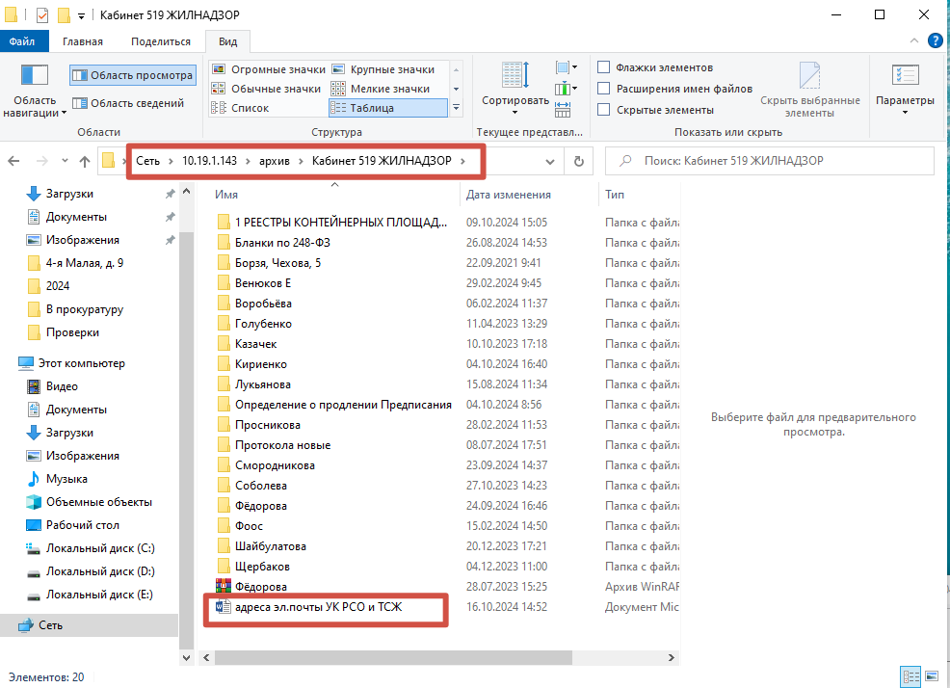
Создан реестр адресов e-mail контролируемых лиц. Реестр размещен в сетевой папке, для облегчения сотрудникам поиска

Slide 17
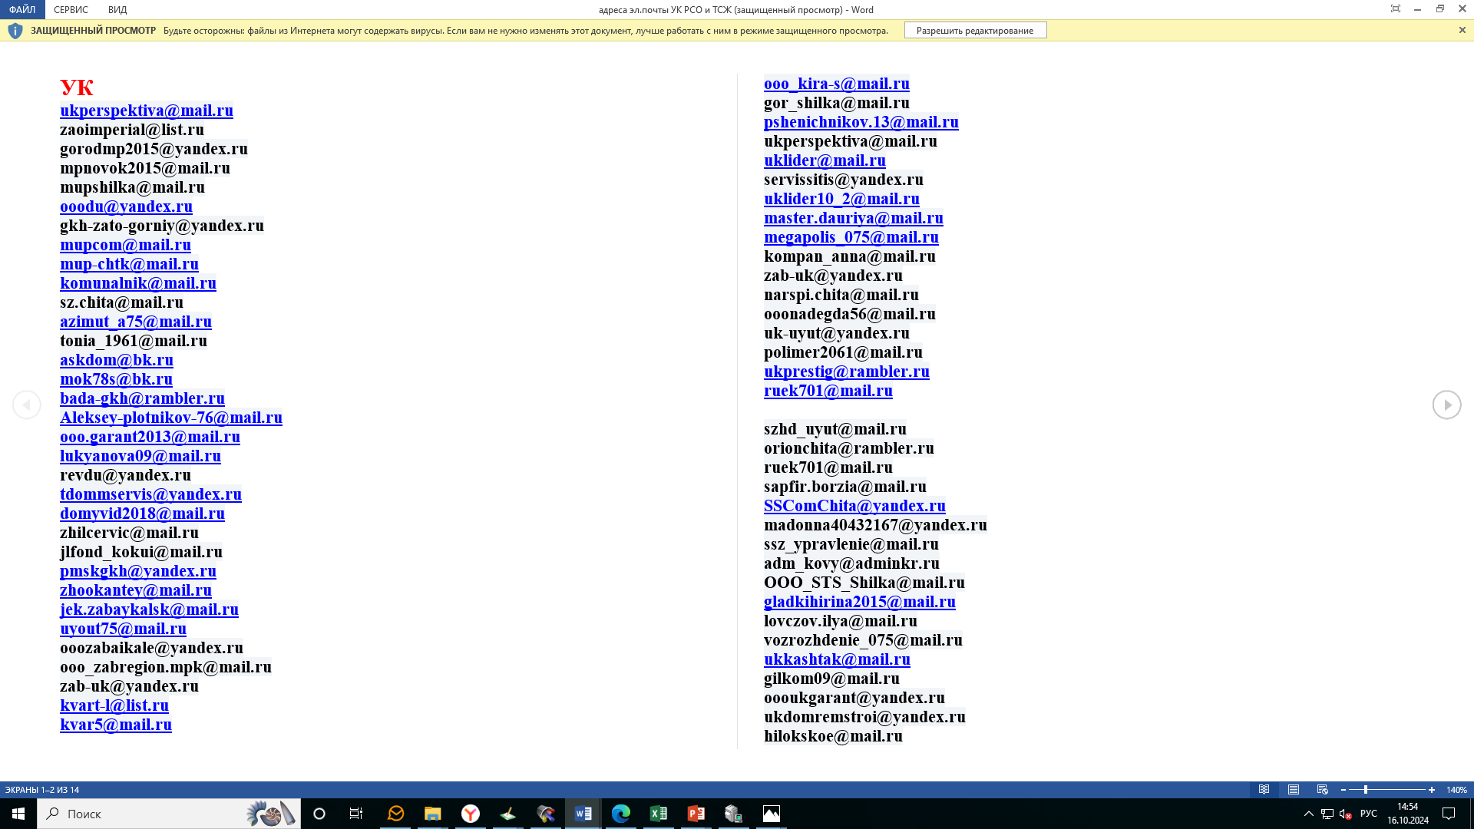

Slide 18
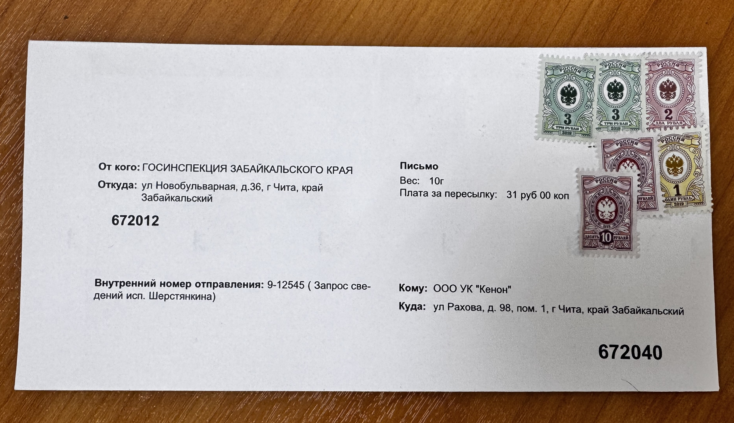
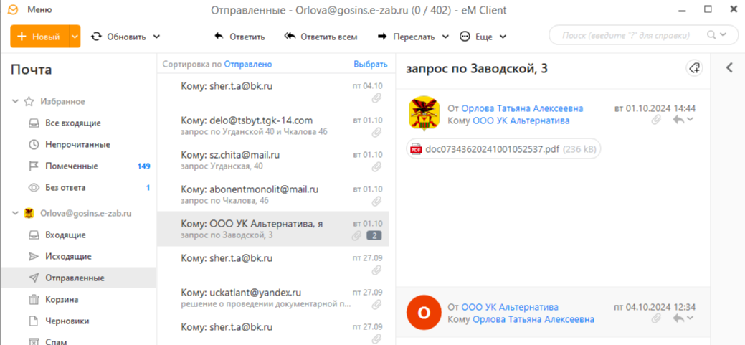
До После

Slide 19
Мониторинг устойчивости

Slide 20
Достижение показателей
Наименование показателя | Текущий | Целевой | Фактический | Эффективность, %
Затраченное время на ожидание ответа на зарос пояснений от контролируемого лица (час) | 40-160 | 1-40 | 3-32 | 100
Затраты на конверты | 7000-7950 | 300-500 | 62 | 103,55
Экономия затрат на покупку конвертов и отправку почтовых отправлений за год составит > 80 000 руб.

Slide 21
Спасибо
за внимание!

